Slide 1



Методы социологических исследований
Итоговый отчет

Slide 2
Основные понятия
С социологическими данными в сфере туризма можно производить следующие операции:
1. Подготовка данных для обработки
Шифрование, кодирование, очистка данных, адаптация анкет и опросников под туристическую специфику.
2. Обработка данных
Табулирование, расчёт распределений, классификация, использование программ для анализа (SPSS, Excel, R).
3. Анализ данных
Выявление закономерностей, тенденций, взаимосвязей в поведении туристов.
4.Интерпретация результатов
Формулировка выводов и рекомендаций для развития туристических продуктов и услуг.
Итоговый отчет

Slide 3
Актуальность социологических исследований в туризме
Сегодня прикладные социологические исследования становятся инструментом профессиональной деятельности:
Маркетологов туристических компаний
Менеджеров городских и промышленных объектов
Аналитиков туристических потоков
Разработчиков туристических программ
Муниципальных и региональных администраций
Итоговый отчет

Slide 4
Четыре смысла анализа данных в туристических исследованиях
Изучение эмпирических данных для формирования представления о характеристиках туристического поведения.
Использование статистических методов для наглядного представления данных и обоснованной интерпретации.
Применение прикладной статистики для обработки количественных данных.
Качественные методы анализа, не сводимые к формальным алгоритмам (например, интерпретация интервью).
Итоговый отчет

Slide 5
Методы структурирования и группировки данных в исследованиях туристической деятельности/продукта
1. Группировка по количественным признакам:
Возраст туристов, доход, длительность пребывания, частота посещений.
2. Группировка по качественным признакам:
Тип туриста (культурный, промышленный, событийный), цель поездки, способ организации путешествия.
Итоговый отчет

Slide 6
Типологизация в туристических исследованиях
3. Обобщение признаков на основе теоретической модели.
Пример: Типология туристов в городском туризме:
Культурно-познавательные
Деловые
Индустриальные (промышленные)
Событийные
Спортивно-активные
Итоговый отчет

Slide 7
Основные понятия
Одномерные распределения
Используются для описания одной переменной в туристических данных:
Номинальная шкала: тип туриста, город посещения.
Ранговая шкала: оценка удовлетворённости, частота посещений.
Интервальная шкала: возраст, расходы на поездку.
Итоговый отчет

Slide 8
Основные понятия
Двумерные распределения (взаимосвязи)
Проверка гипотез о связях между переменными в туризме:
Существует ли связь между типом туриста и длительностью пребывания?
Каково направление связи между возрастом и выбором туристического объекта?
Насколько сильна связь между доходом и стоимостью тура?
Является ли связь статистически значимой?
Можно ли говорить о причинно-следственной связи?
Итоговый отчет

Slide 9
Каузальность в туристических исследованиях
Двумерные распределения (взаимосвязи)
Каузальность – это причинная взаимообусловленность событий, при которой при воздействии одного объекта (причина) происходит соответствующее ожидаемое изменение другого объекта (следствие)
Пример: Влияние качества инфраструктуры (причина) на удовлетворённость туристов (следствие).
Итоговый отчет

Slide 10
Визуализация и представление результатов
Рекомендуемые формы представления:
Текстовые аналитические блоки
Графики и диаграммы (круговые, линейные, столбчатые)
Гистограммы распределений
Таблицы с ключевыми показателями
Отдельные файлы с результатами анкетирования и интервью
Контент-анализ отзывов и соцсетей
Фото- и видеоматериалы наблюдений
Аудитория отчёта — не только социологи, но и:
Туроператоры
Муниципальные власти
Маркетологи
Инвесторы
Социологические методы позволяют не только описать, но и прогнозировать тенденции в городском и промышленном туризме, разрабатывать эффективные стратегии развития и повышать удовлетворённость туристов.
Итоговый отчет

Slide 11
Визуализация данных в отчёте
Примеры графиков:
Круговая диаграмма: Состав туристов по типам.
Столбчатая диаграмма: Удовлетворённость по шкалам.
Линейный график: Динамика посещаемости по месяцам.
Тепловая карта: Активность туристов в разных зонах города.
Использование социологических методов позволяет:
Систематизировать данные о туристах.
Выявлять слабые и сильные стороны туристических предложений.
Формировать конкретные рекомендации для развития городского и промышленного туризма.
Отчёт

Slide 12
Структура итогового отчёта по социологическому исследованию городского туристического маршрута
Титульный лист
Название исследования: «Анализ восприятия и эффективности городского туристического маршрута «…..»
Исполнители:
Организация:
Даты проведения исследования:
Дисциплина: «Методы социологических исследований в городском и промышленном туризме»
Преподаватель:
Отчёт

Slide 13
Структура итогового отчёта по социологическому исследованию городского туристического маршрута
1. Введение
1.1. Актуальность исследования
Аргументировать рост интереса к городскому туризму.
Аргументировать необходимость оценки и оптимизации существующих маршрутов.
Обосновать важность комплексного подхода к изучению туристического опыта.
1.2. Цели и задачи исследования
Цель: Оценить привлекательность, удобство и эмоциональное восприятие городского туристического маршрута «…»
Задачи:
Выявить сильные и слабые стороны маршрута через прямое наблюдение
Изучить глубинные мотивы и впечатления туристов через интервью
Проанализировать общественное мнение через контент в соцсетях
Количественно оценить удовлетворённость через анкетирование
Отчёт

Slide 14
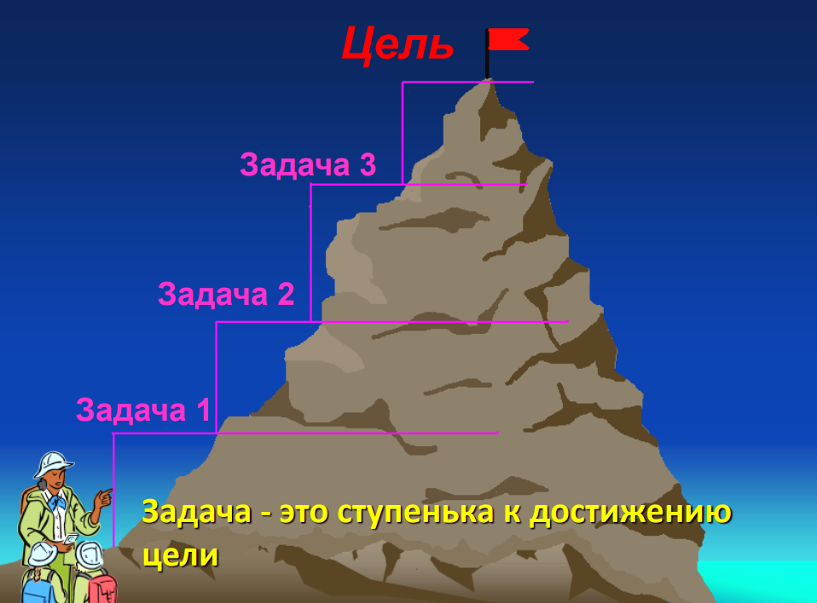
Как сформулировать цель?
Цель — это конечный, желаемый результат. Цель чётко отражает тему!
Чтобы сформулировать цель, нужно ответить на вопрос: «что вы хотите?» создать…разработать…адаптировать…модернизировать...и др.
Структура итогового отчёта по социологическому исследованию городского туристического маршрута
Как сформулировать задачи?
Задачи – это шаги, которые необходимо сделать, чтобы достичь поставленной цели.
Чтобы сформулировать задачи, нужно ответить на вопрос «что сделать?»
изучить…
описать…
установить…
выявить…
создать…
исследовать… и др.

Slide 15
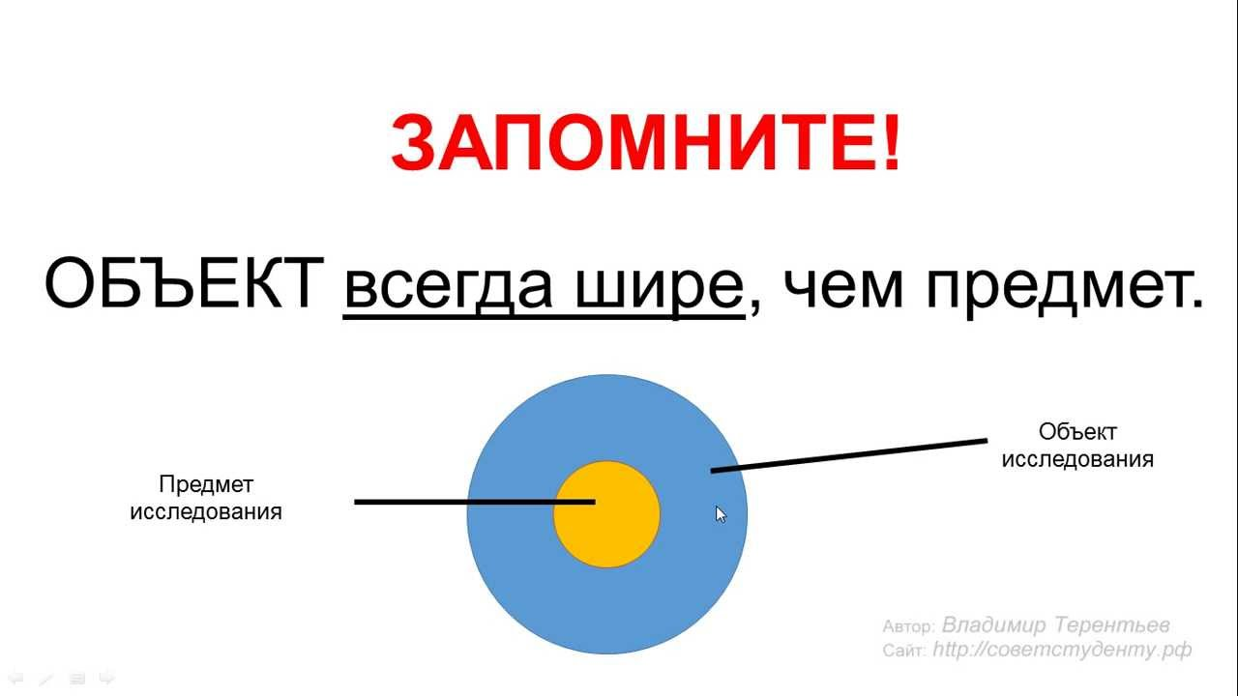
Структура итогового отчёта по социологическому исследованию городского туристического маршрута
1.3. Объект и предмет исследования
Объект: туристы, посещающие маршрут
Предмет: восприятие, поведение, удовлетворённость
Объект – это, на что направлено изучение (феномен, явление, процесс, технико-технологический элемент…) порождающее проблему или проблемную ситуацию и взятое для изучения.
Предмет – это часть объекта, некоторое свойство или характеристика объекта взятого для изучения, аспекты и отношения между целым и его отдельными сторонами. П. – это отдельные стороны объекта, его свойства и особенности, которые, не выходя за рамки исследуемого объекта, будут исследованы в проекте.
Отчёт

Slide 16
Структура итогового отчёта по социологическому исследованию городского туристического маршрута
2. Методологическая часть
2.1. Дизайн исследования
Смешанный подход: качественные + количественные методы
Этапы исследования:
Наблюдение
Интервью
Контент-анализ
Анкетирование
2.2. Выборка
Наблюдение: 3 исследователя, 1 маршрут
Интервью: 15 туристов (целевая выборка)
Контент-анализ: 100 постов в ВКонтакте с хештегами маршрута
Анкетирование: 30 респондентов (случайная выборка)
Отчёт

Slide 17
Структура итогового отчёта по социологическому исследованию городского туристического маршрута
2.3. Методы сбора данных (подробно!)
Метод наблюдения: «Первый взгляд: Анализ существующего городского туристического маршрута через призму личного опыта»
Чек-лист наблюдения: навигация, инфраструктура, безопасность, эстетика
Фото- и видеофиксация
Дневник наблюдений
Метод интервью: «Интервью с туристами как инструмент исследования городского маршрута»
Полуструктурированные интервью (гид-путеводитель)
Вопросы: эмоции, сложности, запомнившиеся моменты, вау-эффект, предложения…
Метод контент-анализа: «Цифровой след туриста: Анализ пользовательского контента в социальных сетях (на примере ВКонтакте)»
Анализ текстов, фото, хештегов, геометок
Тональность (положительная/нейтральная/отрицательная)
Метод анкетирования: «Анкетирование туристов после прохождения городского туристического маршрута «…..»
Структурированная анкета (10–15 вопросов)
Шкалы, множественный выбор, открытые вопросы…
Отчёт

Slide 18
Структура итогового отчёта по социологическому исследованию городского туристического маршрута
3. Аналитическая часть
3.1. Результаты наблюдения
Сильные стороны маршрута:
Логичная последовательность объектов
Хорошая видимость указателей в центре
Слабые стороны:
Отсутствие туалетов на 2-м км маршрута
Плохое освещение в вечернее время
Рекомендации по инфраструктуре
3.2. Результаты интервью
Ключевые темы:
Эмоциональные пики (вид с набережной, уличные музыканты)
Сложности (потеря ориентира у рынка, нехватка скамеек)
Цитаты-иллюстрации
Выводы по глубинным потребностям туристов
Отчёт

Slide 19
Структура итогового отчёта по социологическому исследованию городского туристического маршрута
3.3. Результаты контент-анализа
Статистика:
68% постов с положительной тональностью
Чаще всего отмечаются: “мост”, “фонтан”, “уличная еда”
Критика: “грязь”, “очереди”
Визуальный ряд: наиболее частые объекты съёмки
3.4. Результаты анкетирования
Демографический портрет респондентов
Таблицы и диаграммы:
Удовлетворённость по шкалам (средние значения)
Распределение ответов по ключевым вопросам
Корреляционный анализ: связь возраста и оценки маршрута
Отчёт

Slide 20
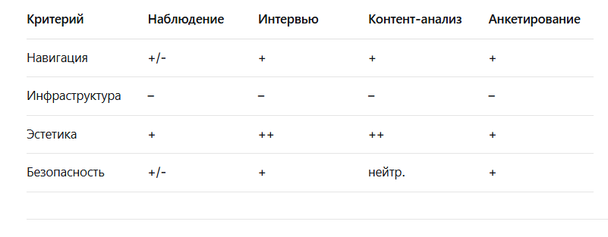
Структура итогового отчёта по социологическому исследованию городского туристического маршрута
4. Синтез результатов
4.1. Перекрёстный анализ данных
Сопоставление данных по 4 методам:
Наблюдение + анкетирование: инфраструктурные проблемы
Интервью + контент-анализ: эмоциональные акценты
Выявление противоречий и совпадений
4.2. Интегративная таблица «Сильные и слабые стороны маршрута»
Отчёт

Slide 21
Структура итогового отчёта по социологическому исследованию городского туристического маршрута
5. Выводы и рекомендации
5.1. Общие выводы
Маршрут эмоционально привлекателен, но требует инфраструктурных улучшений
Целевая аудитория: молодёжь 18–35 лет, семьи с детьми
Ключевые точки притяжения: набережная, аутентичные кафе
5.2. Рекомендации для организаторов маршрута «…»
Краткосрочные:
Установить дополнительные указатели…. Разместить мобильные туалеты
Долгосрочные:
Разработать аудиогид с историями
Создать интерактивную карту в соцсетях
Коммуникационные:
Стимулировать размещение отзывов с хештегом
Проводить регулярные опросы
Отчёт

Slide 22
Структура итогового отчёта по социологическому исследованию городского туристического маршрута
6. Приложения
Чек-лист наблюдения
Гайд интервью
Анкета для опроса
Кодировочная таблица для контент-анализа
Фотоотчёт наблюдения
Примеры обработанных анкет и интервью
Графики и таблицы в полном объёме
Список проанализированных постов ВКонтакте
7. Список литературы
Методические источники по социологии туризма
Работы по городским исследованиям
Статьи по методам контент-анализа и анкетирования
Отчёт

Slide 23
Структура кодировочной таблицы
Кодировочная таблица для контент-анализа пользовательского контента в социальных сетях (ВКонтакте)…иные источники
Тема исследования: Анализ восприятия городского туристического маршрута «Исторический центр….»
Источник данных: Посты, комментарии, фото/видео материалы с хештегами #ИсторическийЦентр, #НабережнаяТомск, #ТуризмТомск
Период сбора данных: 01.09.2025 – 01.11.2025
Объем выборки: 100 единиц анализа (постов и комментариев)
Отчёт

Slide 24
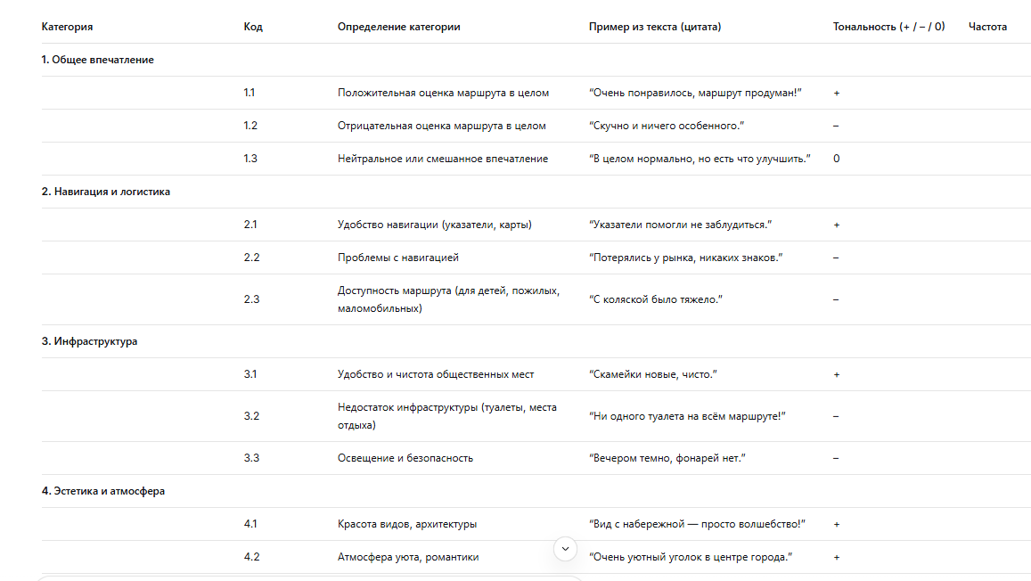
Структура кодировочной таблицы
Отчёт

Slide 25
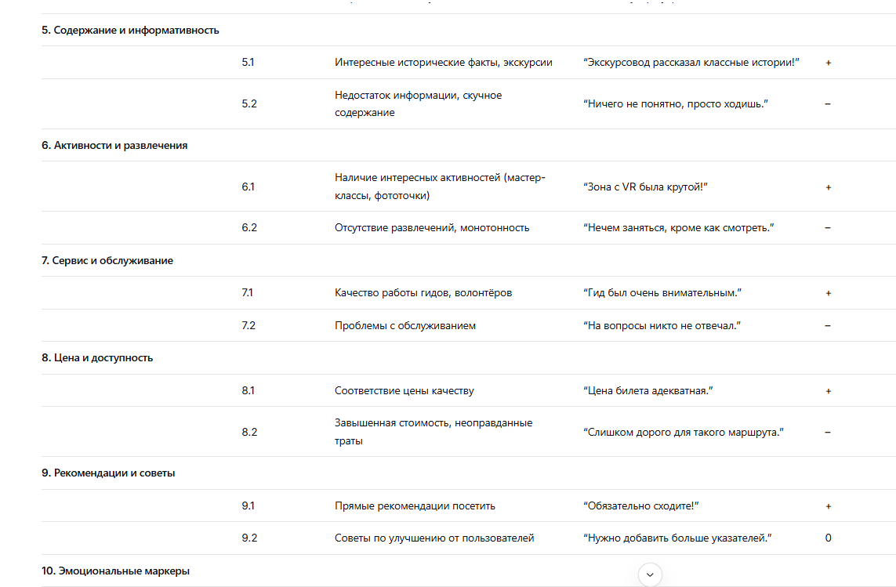
Структура кодировочной таблицы
Отчёт

Slide 26
Структура кодировочной таблицы
Инструкция по заполнению таблицы
Категория – это тематический блок, к которому относится высказывание.
Код – это уникальный идентификатор для каждой подкатегории (используется при кодировке текста).
Определение категории – это чёткое описание, что включает в себя данная категория.
Пример из текста – это реальная цитата из поста или комментария, иллюстрирующая категорию.
Тональность:
+ положительная
– отрицательная
0 нейтральная / смешанная
6. Частота – это количество упоминаний данной категории в выборке (заполняется после обработки всех данных).
Отчёт
Отчёт

Slide 27
Пример заполненной строки кодировочной таблицы
Категория | Код | Определение категории | Пример из текста | Тональность | Частота
Инфраструктура | 3.2 | Недостаток инфраструктуры (туалеты, места отдыха) | «Шли 2 часа, ни одного туалета не встретили» | - | 15
Навигация и логистика | ? | ? | ? | ? | ?
! Ручной подсчёт (на бумаге или в таблице)
После кодировки каждой единицы анализа (поста, комментария) вы отмечаете, какие коды в ней встретились.
В конце подсчитываете общее количество упоминаний каждого кода.
Отчёт

Slide 28
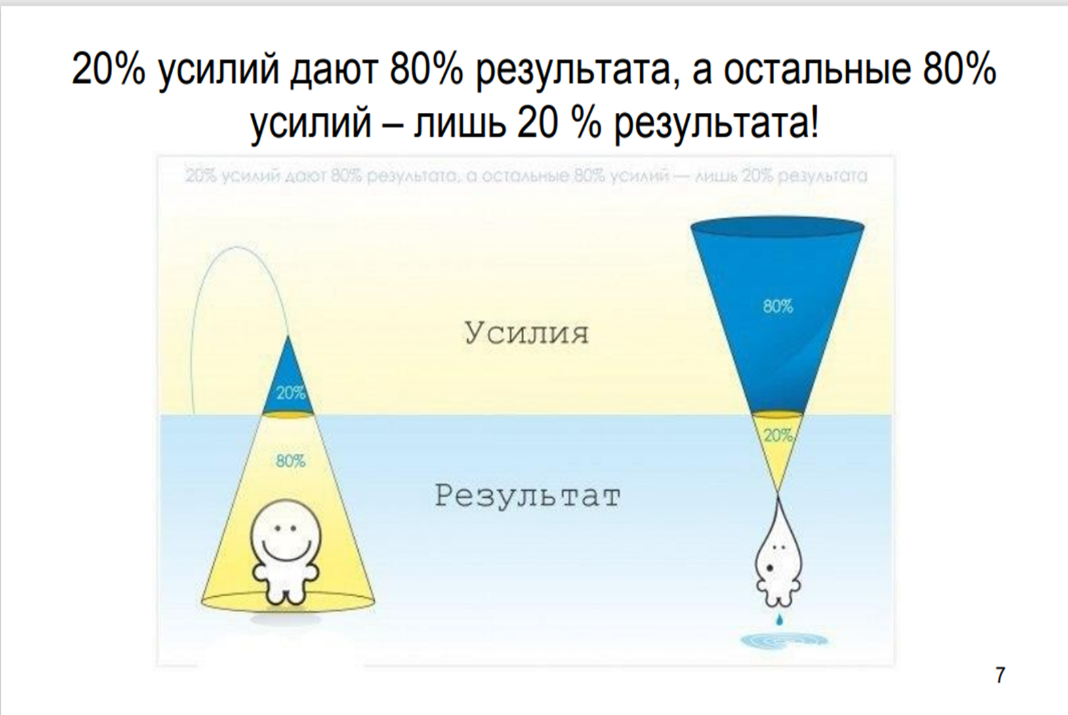

Отчёт

